Slide 1
Писатели родного края
Выставку подготовила вед. библиотекарь ОУЛ Перминова Н.В.

Slide 2
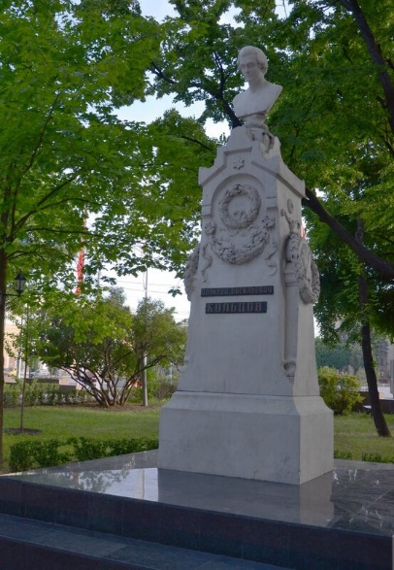
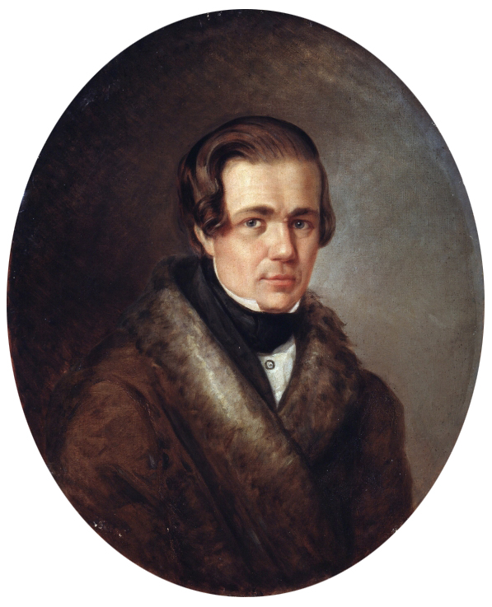
Кольцов А.В. (1809 - 1842)
Памятник А.В. Кольцову в центре Воронежа

Slide 3
Алексей Кольцов – великий поэт, родился 15 октября 1809 года, в городе Воронеже, в семье торговца. Первые стихи, были написаны Алексеем в 16 лет, в них он описывал настоящих, русских людей, с которыми любил общаться. Значительное место в творчестве Кольцова занимает и любовная лирика. Причиной послужила неудачная любовь его к крепостной девушке, жениться на которой ему помешали.
В 1835 году вышел первый, изданный при жизни сборник поэта (он же стал единственным). Назывался он просто и незатейливо – «Стихотворения Алексея Кольцова».
В 1836 году к поэту пришла слава и признание. Его стихи печатали ведущие литературные журналы страны. Одно из них оценил и опубликовал Пушкин.
Талант поэта, к сожалению, не смог быть реализован полностью. В 1842 году, в возрасте 33 года Кольцов скончался от чахотки.

Slide 4
Природы милое творенье,
Цветок, долины украшенье,
На миг взлелеянный весной,
Безвестен ты в степи глухой!
Скажи: зачем же так алеешь,
Росой заискрясь, пламенеешь,
И дышишь чем-то, как живым,
Благоуханным и святым?
Ты для кого в степи широкой,
Ты для кого от сел далеко?
Не для крылатых ли друзей,
Поющих в воздухе степей?
Для них ли, в роскоши, семьями,
Румяной ягодой, цветами
И обаяньем для души
Вы, травы, зреете в тиши?
О, пой, косарь! зови певицу,
Подругу, красную девицу,
Пока еще, шумя косой,
Не тронул ты травы степной!

Slide 5
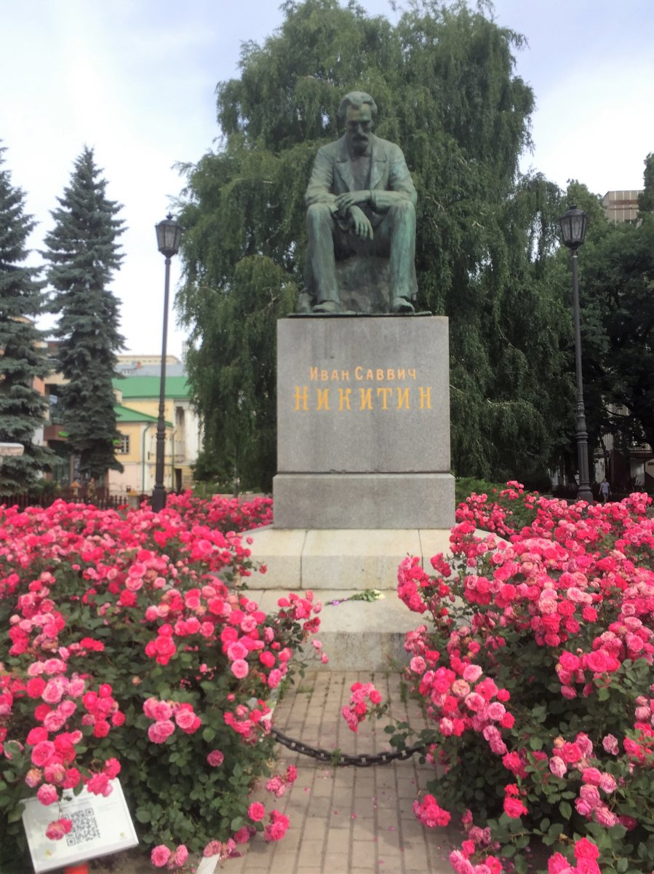
Никитин И.С. (1824 - 1861)
Памятник И.С. Никитину на пр. Революции в Воронеже

Slide 6
Иван Саввич Никитин родился 21 сентября (3 октября) 1824 г. в Воронеже, в семье зажиточного мещанина.
Грамоте будущий литератор выучился рано. Когда Ивану исполнилось 8 лет, его отдали в духовное училище. Закончив его, он поступил в семинарию. Но обучение там пришлось прервать. Причиной стало стремительное разорение отца, быстро пристрастившегося к “зеленому змию”, а также смерть матери.
Первые стихотворения Никитина появились в 1849 г. Многие из них носили подражательный характер.
В 1851 г. было написано стихотворение “Русь”. Оно было издано 2 года спустя, в газете “Воронежские губернские ведомости”.
После первых публикаций, Никитин стал членом местного клуба, куда входила вся воронежская интеллигенция.
Самый первый сборник вышел в 1856 г. Там были собраны стихотворения на самые различные темы. В основном поэт обращался к социальным проблемам и к религии. Критики оценили этот сборник неоднозначно. В 1859 г. вышел второй сборник стихов Никитина. В 1861 г. вышел его “Дневник семинариста”. Произведение было напечатано в газете “Воронежская беседа”.
Здоровье Ивана Саввича всегда было слабым. Он часто болел. В последние годы жизни он страдал чахоткой. Поэт ушел из жизни 16 октября 1861 г., в Воронеже. Покоится Иван Никитин на местном кладбище, неподалеку от могилы поэта А. Кольцова. Это место сейчас называется литературным некрополем.

Slide 7
В темной чаще замолк соловей,
Прокатилась звезда в синеве;
Месяц смотрит сквозь сетку ветвей,
Зажигает росу на траве.
Дремлют розы. Прохлада плывет,
Кто-то свистнул… вот замер и свист.
Ухо слышит, едва упадет
Насекомым подточенный лист.
Как при месяце кроток и тих
У тебя милый очерк лица!
Эту ночь, полный грез золотых,
Я б продлил без конца, без конца!

Slide 8
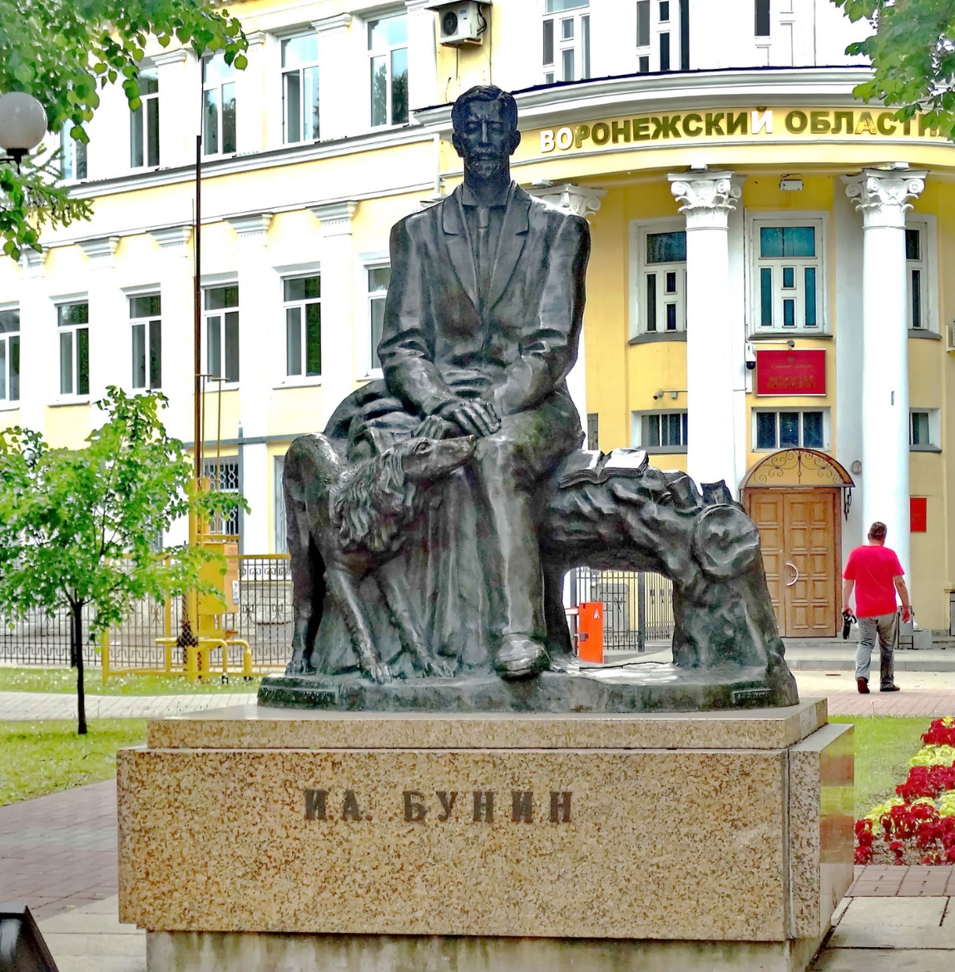
Бунин И. А. (1870 - 1953)
Памятник И.А. Бунину в Воронеже на перекрёстке улиц Плехановской и Орджоникидзе.

Slide 9
Бунин Иван Алексеевич (1870—1953), прозаик, поэт, переводчик. Он был первым русским обладателем Нобелевской премии по литературе. Провёл много лет жизни в эмиграции, став одним из главных писателей русского зарубежья.
Родился в Воронеже в семье обедневшего дворянина. Не смог окончить гимназию из-за нехватки денег. Имея лишь 4 класса гимназии, Бунин всю жизнь жалел о том, что не получил систематического образования. Однако это не помешало ему дважды получить премию Пушкина. Старший брат писателя помог Ивану изучить языки и науки, пройдя дома вместе с ним весь гимназический курс.
Свои первые стихи Бунин написал в возрасте 17 лет, подражая Пушкину и Лермонтову, творчеством которых восхищался. Они вышли в сборнике "Стихотворения".
В 1891 г. вышел первый сборник стихов Бунина. Творчество Бунина получает известность вскоре после издания первых стихов. Следующие стихотворения Бунина были опубликованы в сборниках «Под открытым небом» (1898), «Листопад» (1901).
Писатель в 1909 году становится почетным академиком Академии наук в Санкт-Петербурге. Бунин довольно резко отнёсся к идеям революции, и навсегда покидает Россию.
Бунин почти всю свою жизнь переезжал и путешествовал: Европа, Азия, Африка. Но он никогда не прекращал заниматься литературной деятельностью.
Бунин всегда мечтал вернуться в Россию. К сожалению, до смерти писателю так и не удалось это осуществить. Умер Иван Алексеевич Бунин 8 ноября 1953 года. Его похоронили на кладбище Сент-Женевьев-де-Буа в Париже.

Slide 10
«Тёмные алле́и» — сборник рассказов о любви И. А. Бунина.
Над «Тёмными аллеями» Бунин работал в эмиграции с 1937 по 1944 годы. Многие рассказы были написаны во время Второй мировой войны на юге Франции в городе Грасе, в очень стеснённых условиях вишистского режима.
Позже, в 1953 году, добавив к своему сборнику два рассказа, автор стал считать «Тёмные аллеи» своим лучшим произведением.
Произведение входит в программу изучения литературы в российских общеобразовательных школах.

Slide 11
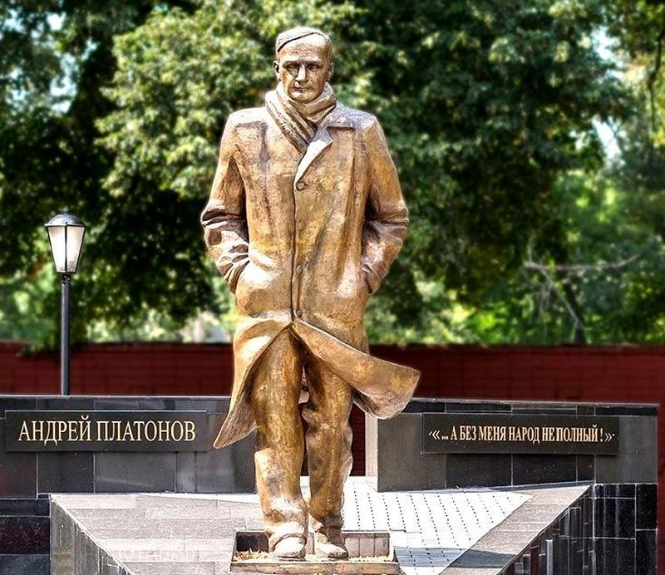
Платонов А.П. (1899 - 1951)
Памятник А.П. Платонову на пр. Революции в Воронеже

Slide 12
Родился Андрей Климентов 20 августа (1 сентября) 1899 года в Воронеже в рабочей семье, в которой, кроме Андрея, родилось еще 10 детей. Будучи старшим сыном, Андрей Платонович помогает родителям в воспитании братьев и сестер, а позже начинает обеспечивать материально.
Образование в биографии Платонова (фамилию сменил в 1920 году) было получено вначале церковно-приходской школе, затем – в 4х-классной городской школе. С 1918 года стал учиться в техническом училище Воронежа.
Писать стал во время гражданской войны, поскольку работал военным корреспондентом. За этим последовала активная творческая деятельность: Андрей Платонович Платонов проявил себя как талантливый писатель (публицист, поэт) и критик. В 1921 году он публикует свою первую книгу «Электрификация», а 1922 году в свет выходит книга стихов Платонова «Голубая глубина», получившая положительные отзывы критиков.
В 1927—1930 гг. Платонов пишет одни из самых значимых своих произведений: повесть «Котлован» и роман «Чевенгур».
Затем в жизни Платонова наступает переломный момент. После печати повести «Впрок», которая была резко раскритикована Иосифом Сталиным, произведения писателя отказываются публиковать. Во время Великой Отечественной войны Платонов, как и во время гражданской войны, работает военным корреспондентом. Повести и военные рассказы Платонова снова.
Однако литературная свобода писателя продлилась недолго. В 1946 году, когда вышел рассказ Платонова «Возвращение», его снова перестают печатать из-за чрезмерной критики, теперь уже навсегда. Вероятно, такие события привели его к ироническим мыслям по поводу несбыточности революционных идей. Умер писатель 5 января 1951 года в Москве от туберкулеза, и был похоронен на Армянском кладбище.

Slide 13
«Чевенгу́р» — утопический социально-философский роман русского писателя Андрея Платонова. Самое пространное и, по мнению многих литературоведов, самое значимое его сочинение; «единственный завершённый роман в творчестве Платонова». Написан в 1926—1928 или 1927—1928 годах; первая редакция именовалась «Строители весны» (1927).

Slide 14
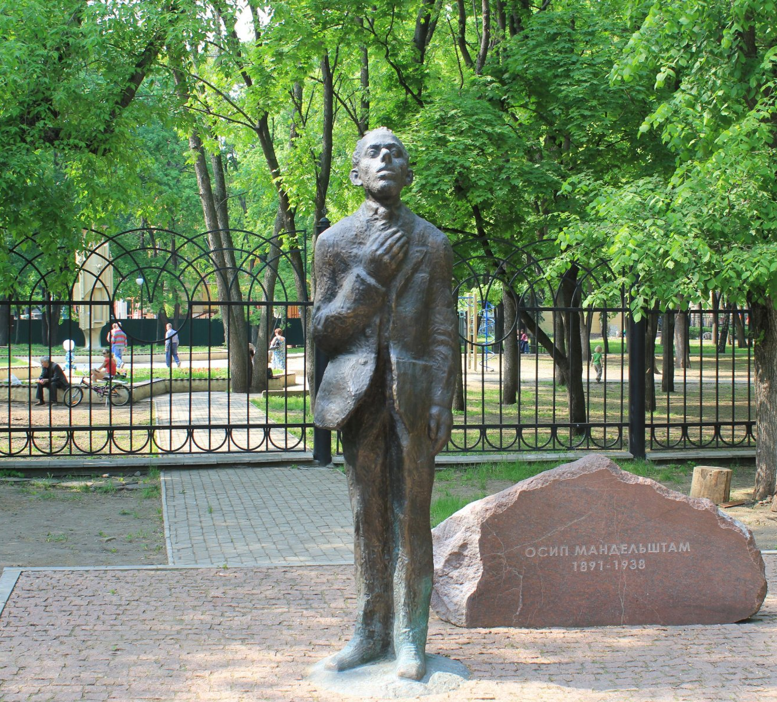
Мандельштам О.Э. (1891 - 1938)
Скульптура поэта Осипа Мандельштама, установленная в Воронеже на входе в парк «Орлёнок».

Slide 15
Осип Эмильевич Мандельштам – один из самых великих поэтов двадцатого столетия, оставивший свой след и в истории Воронежа. Родившись в еврейской семье, и, несмотря на существовавшую в Российской Империи для этого народа «черту оседлости», будущий поэт сумел получить блестящее образование.
В 1910 году стихотворения Осипа Эмильевича были впервые опубликованы в петербургском журнале «Аполлон». Раннее творчество Мандельштама тяготеет к символистской традиции
В 1933 году Мандельштам написал антисталинскую эпиграмму, за которую был отправлен в ссылку. Литератора сослали в отдаленный город Чердынь. Вскоре, поэту разрешили уехать и из своего «Чердыньского» заточения. Ему было предложено выбрать для постоянного места проживания любой город страны, кроме двенадцати самых значимых и крупных.
Выбор Осипа Эмильевича Мандельштама пал на Воронеж. Всего в столице Черноземья мастер прожил около трех лет. Эти годы стали целым этапом в его творчестве. Стихотворения, написанные в этот период, войдут впоследствии в сборник «Воронежские тетради», но изданы будут только в 1966 году за границей.
В Воронеже Осип Эмильевич Мандельштам консультировал коллектив местного радио по литературным вопросам, с помощью друзей публиковал критические статьи. Как и раньше, буквально спасали от голода поэта переводы – в ссылке он представил читателю на русском языке наследие грузинского автора Важи Пшавеллы. Помогал он и Воронежскому театру драмы, давая ценные советы в постановке спектаклей.
Со временем положение дел Осипа Мандельштама ухудшилось. Вскоре он оказался практически в полной изоляции. Психологическая травля была настолько страшной, что поэт декламировал свои стихи не кому-нибудь, а следователям НКВД, потому что других читателей найти не мог.
В 1937 году Осипу Эмильевичу Мандельштаму разрешили вернуться из Воронежа в столицу. Однако мучения этого несчастного человека не закончились. Годом позже он вновь был арестован и на этот раз по более серьезному приговору отправлен в дальневосточный лагерь. Затравленный морально и больной физически поэт не смог перенести жестокой лагерной зимы. В декабре 1938 года он умер.

Slide 16
Пусти меня, отдай меня, Воронеж:
Уронишь ты меня иль проворонишь,
Ты выронишь меня или вернешь,—
Воронеж — блажь, Воронеж — ворон, нож...

Slide 17
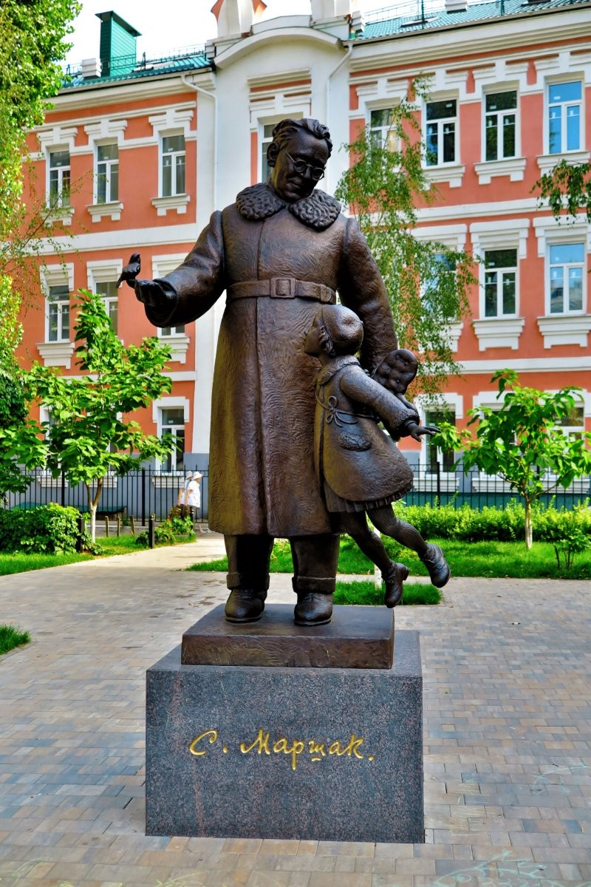
Маршак С.Я. (1887 - 1964)
Памятник С.Я. Маршаку на ул. К. Маркса в Воронеже

Slide 18
Родился Самуил Маршак 22 октября (3 ноября) 1887 года в Воронеже в еврейской семье.
Первое образование Маршака было получено в гимназии под Воронежем. Учитель словесности выделял его талант среди других детей в классе, считал самым одаренным. Еще в школьные годы были написаны первые стихи Маршака. Известный критик Владимир Стасов, прочтя одну из поэтических тетрадей Самуила, помог ему поступить в гимназию Петербурга.
После знакомства в 1904 году с Максимом Горьким, Маршак с 1904 по 1906 год прожил в Ялте у Горького на даче. В 1907 году были опубликованы первые произведения в биографии Маршака (сборник на еврейскую тематику «Сиониды»).
За свою биографию Самуил Маршак сочинил много произведений для детей. Например, сказки «Двенадцать месяцев», «Дом, который построил Джек». Затем Самуил Маршак некоторое время писал в жанре сатиры . Наравне с детскими стихами, поэмами, Маршак трудится над серьезными вопросами (например, «Избранная лирика», «Лирические эпиграммы»). Писатель получил несколько премий, наград, орденов за свое творчество, среди которых Ленинская и Сталинская премии.
Умер Самуил Маршак 4 июля 1964 года в Москве. Похоронили его на Новодевичьем кладбище.

Slide 19
Чемодан.
Прекрасный новый чемодан
С двумя блестящими замками
Перевидал немало стран
И весь обклеен ярлыками.
А надписи на ярлыках -
На всевозможных языках.
Ну что ж, поверим чемодану,
Что он объехал целый мир,
Видал Бомбей, Багдад, Лозанну,
Париж, Венецию, Каир,
Видал Помпею, Геркуланум...
И все ж остался чемоданом!

Slide 20
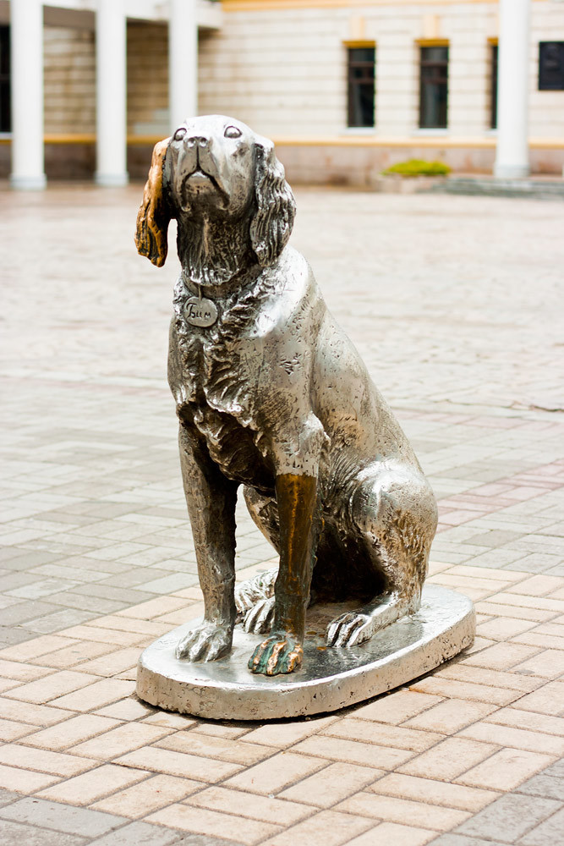
Троепольский Г.Н. (1905 - 1995)
Контактная скульптура, посвящённая собаке Белому Биму Чёрное ухо - герою одноимённой повести советского писателя Гавриила Троепольского; установлена в Воронеже на площади перед Воронежским театром кукол «Шут».

Slide 21
Гавриил Николаевич Троепольский - советско-русский писатель XX столетия. Самое известное произведение - «Белый Бим Черное Ухо». Родился 16 (29) ноября 1905 года в селе Ново-Спасское.
Первые три класса мальчик учился в Новохоперской гимназии, затем перевелся в Новогольскую школу на два года и снова вернулся в гимназию. Получив среднее образование, Троепольский поступил в сельскохозяйственное училище Борисоглебского уезда. После учебы на протяжении нескольких лет он преподавал в сельской местности. В пору учительства он время от времени писал. Известный в то время писатель Никандоров, прочитав его работы, сказал, что писать ему нужно обязательно.
По основной специальности Троепольский начал работать весной 1931 года. В этот период он устроился агрономом на опытной станции Воронежской области, где сначала был младшим научным сотрудником, а затем - заведующим. Вскоре он был переведен на Острогожский опорный пункт той же станции, где проработал вплоть до 1954 года. После этого он был назначен заведующим Острогожского сортоучастка. Там он занимался селекцией проса и вел дневник научных работ, куда попали все материалы его наблюдений и селекций. Так появился цикл «Из записок агронома». Этот человек посвятил агрономии почти четверть века и только в 1950-х он начал профессионально заниматься литературной деятельностью. Примерно в этот же период он перебрался в Воронеж.
Были у него и наработки, сделанные в молодости. Так, например, в 1921 году он пытался описать красоту родного края и эти строки через десятилетия вошли в роман «Чернозем». В самом начале своей творческой деятельности писатель публиковался под псевдонимом Лирваг. Публикация первого полноценного рассказа Троепольского относится к 1937 году. В 1963 году появилась повесть «В камышах», которую благосклонно восприняла критика. В этом же году был опубликован очерк «О реках, почвах и прочем». В 1971 году в свет вышла повесть, широко прославившая писателя. Повесть «Белый Бим Черное Ухо» оказалась настолько успешной, что ее перевели на 20 и более языков. Писатель умер в июне 1995 года в городе Воронеж.

Slide 22
История преданного хозяину пса, неожиданно попавшего в беду. Бим, наделённый с рождения белым окрасом, не соответствующим стандарту шотландских сеттеров, живёт в квартире вместе со своим хозяином, одиноким пенсионером Иваном Ивановичем. Хозяин, бывший журналист, участник и инвалид Великой Отечественной войны, а ныне весёлый охотник, любит свою собаку и систематически вывозит её на охоту в лес.

Slide 23
Список литературы
Кольцов, А. В. Сочинения / А. В. Кольцов. – Москва : Художественная литература, 1966. – 463 с.
Никитин, И. С. Избранное / И. С. Никитин. – Воронеж : Воронежское книжное издательство, 1958. – 380 с.
Бунин, И. А. Темные аллеи : повести и рассказы / И. А. Бунин. – Москва : Советская Россия, 1986. – 208 с.
Платонов, А. П. Чевенгур : роман / А. П. Платонов. – Москва : Художественная литература, 1988. – 413 с.
Мандельштам, О. «Полон музыки, музы и муки…» : стихи и проза / О. Мандельштам. – Ленинград : Советский композитор, 1991. – 144 с.
Маршак, С. Сатирические стихи / С. Маршак. – Москва : Советский писатель, 1964. – 192 с.
Троепольский, Г. Н. Белый Бим Черное ухо : повесть / Г. Н. Троепольский. – Воронеж : Центрально-Черноземное книжное издательство, 1991. – 224 с.

